Slide 1
Škola za medicinske sestre Vinogradska
Zdravstvena njega kirurškoga bolesnika opća
Zdravstevena njega bolesnika u operacijskome prostoru
Josip Božić mag.med.tech.

Slide 2
Ishodi :
1.Opisati pojmove: anestezija, anesteziologija, anestetici.
2. Opisati vrste anestezije, metode opće anestezije, metode lokalne anestezije.
3.Objasniti rizike od anestezije.
4. Objasniti zadaće medicinske sestre u anesteziološkom timu.

Slide 3
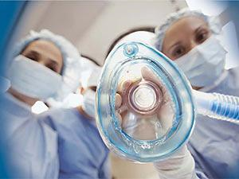
ANESTEZIJA
grč. an estos = bez osjećaja ili izvan osjećaja
primjenjuje se tijekom operativnih zahvata i drugih metoda dijagnostike i liječenja
medicinska metoda anesteziologije

Slide 4
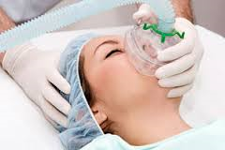
ANESTEZIOLOGIJA
posebna grana medicine koja prati bolesnikovo psihofizičko stanje
prije operacije (preoperativno)
u tijeku operacije (perioperativno)
i poslije operacije (postoperativno

Slide 5
ANESTEZIOLIGIJA
Cilj anestezije:
- povratiti bolesnika u stanje prije operacijskog zahvata s minimalnim poslijeanestezijskim komplikacijama
Anesteziološki tim čine:
Anesteziolog (dr.med.)
Anesteziološki tehničar (bacc.med.techn.)

Slide 6
ANESTETICI
razni oblici lijekova u plinovitom,tekućem ili drugom obliku,koji kada se unesu u organizam,dovode do gubitka svijesti i osjećaja uz minimalno štetno djelovanje i mogućnost vraćanja organizma u normalno stanje nakon prestanka djelovanja njihove primjene

Slide 7
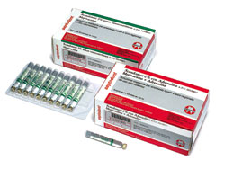
Anestetici se u organizam mogu unijeti na više načina:
-subkutano (s.c.)
-intramuskularno, (i.m.)
-intravenski, (i.v.)
-enteralno (oralnim ili rektalnim putem)
-inhalacijom.

Slide 8
vrste anestezije
OPĆA ANESTEZIJA:
- inhalacijska
- intravenska
- rektalna
LOKALNA ANESTEZIJA:
- površinska
- infiltracijska
- provodna

Slide 9
U BLIZINI KRALJEŽNIČNE MOŽDINE:
- spinalna anestezija
- regionalni dijelovi
- epiduralna

Slide 10
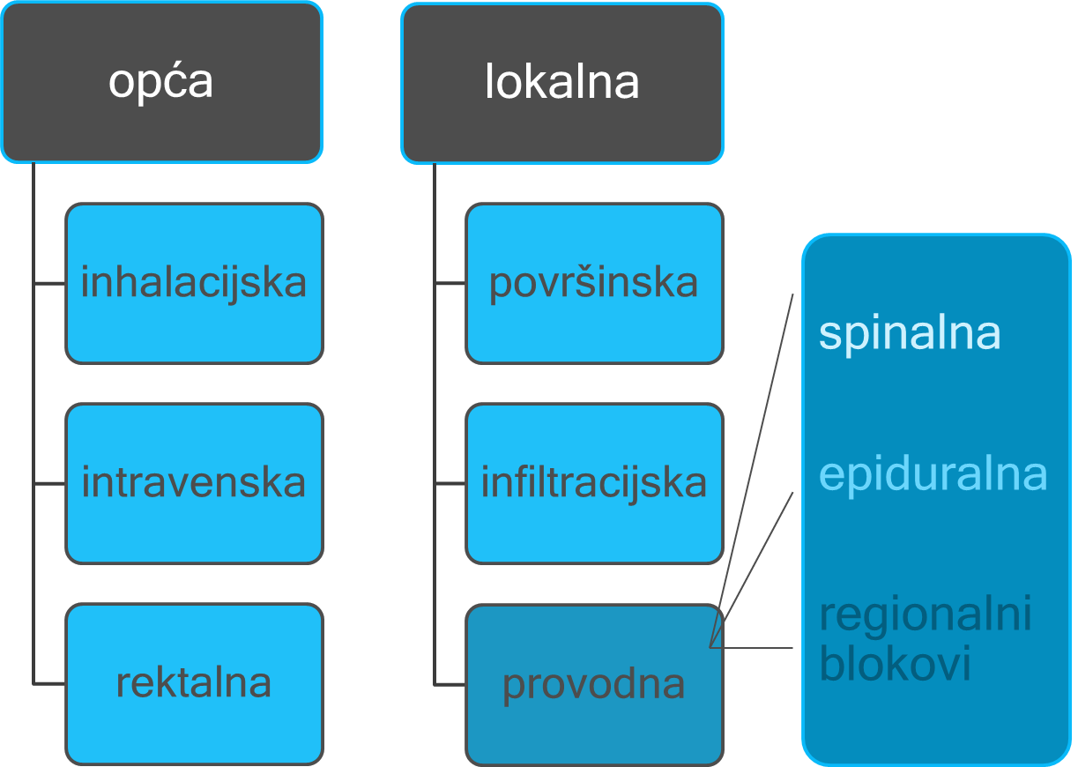

Slide 11
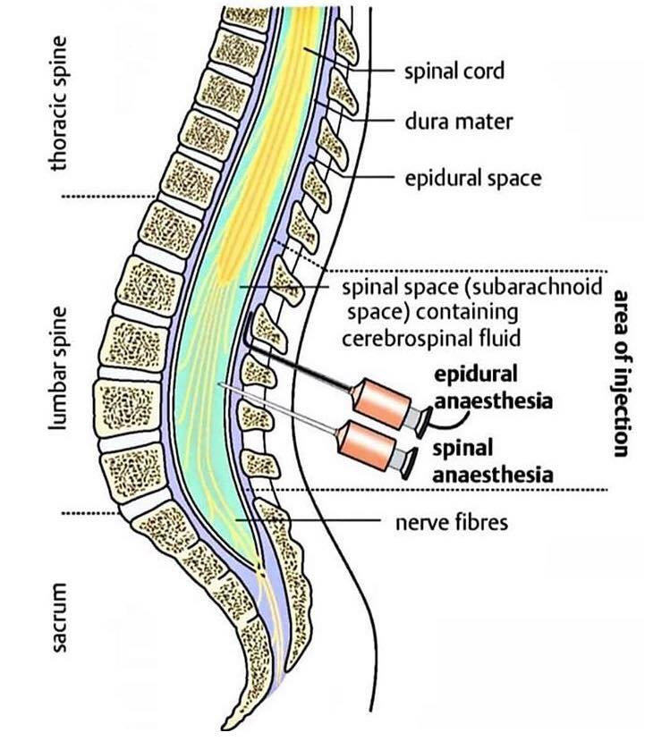

Slide 12
čimbenici rizika za anesteziju
dob,
težina,
trudnoća,
uzimanje alkohola,
pušenje,
lijekovi i droge
bubrežne i jetrene bolesti,
kardiovaskularne bolesti...

Slide 13
inhalacijska anestezija-opća
održava se anesteticima u plinovitom obliku
dospijevaju u organizam udahnutim zrakom u pluća
koriste se smjese plinova (kisik, oksidul, sevofluran...)
njihova smjesa se priprema u posebnom anestezijskom stroju i putem plastičnih cijevi (endotrahealni tubus )ili putem maske za lice u strogim uvjetima unose u dišni sustav

Slide 14
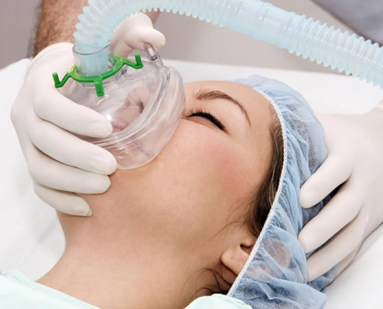
prednosti
brzi učinak
dozirana dubina anestezije
lako održavanje i kontrola brzog buđenja bolesnika iz anestezije

Slide 15
nedostatci
nadražaj dišnih putova uz nagon na kašalj
kod intubacije može se:
- javiti prolazna bol u grlu
- u usnoj šupljini
- povraćanje
- aspiracija želučanog sadržaja

Slide 16
intravenska anestezija-opća
postiže se primjenom anestetika u venu
jednostavan i lak način primjene
brzo uspavljivanje bolesnika
koristi se kao uvod u opću balansiranu anesteziju ili za održavanje
kao samostalna koristi se kod manjih zahvata,invazijskih dijagnostika,namještanja kostiju i zglobova...

Slide 17
i.v. anestetici
Barbiturati, sedativi, hipnotici:
Tiopental
Propofolol
Ketamin
Midazolam

Slide 18
nedostatci
slaba kontrola anestetika čija sudbina ovisi o individualnoj sposobnosti organizma za njegovu razgradnju i eliminaciju iz organizma
može se javiti prolazno peckanje i bol duž vene u kojoj je injiciran anestetik,alergijska reakcija na tjelesna anestetik,zbunjenost,pospanost,mučnina,povišena tjelesna temperatura

Slide 19
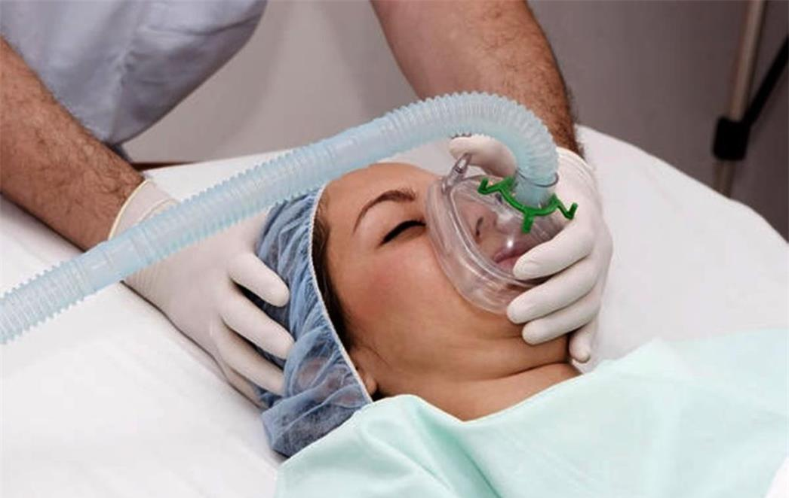
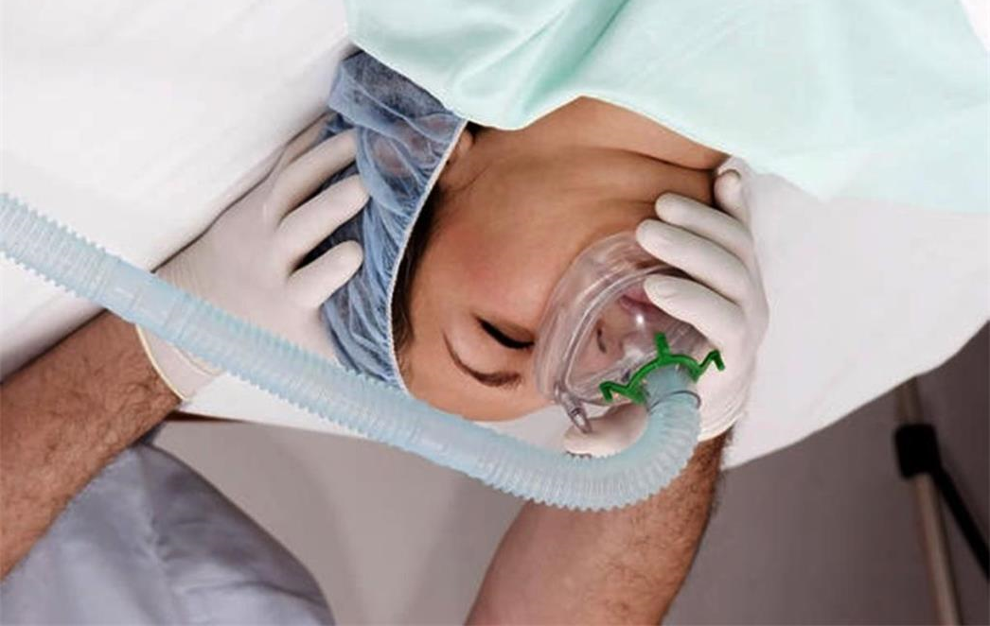
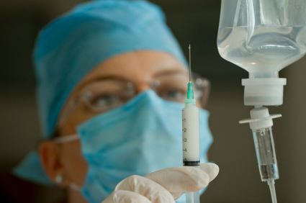

Slide 20
rektalna anestezija -opća
primjena anestetika preko sluznice debelog crijeva, najčešće u dječjoj dobi
primjenjuje se rijetko

Slide 21
površinska anestezija-lokalna
primjenjuje se na koži,sluznicama (usne šupljine,dišnih putova,mokraćnog mjehura)
koristi se kod manjih operativnih ili dijagnostičkih zahvata
anestetik u obliku:
kapi,krema(EMLA),spreja,masti,tekućine,gelovi

Slide 22
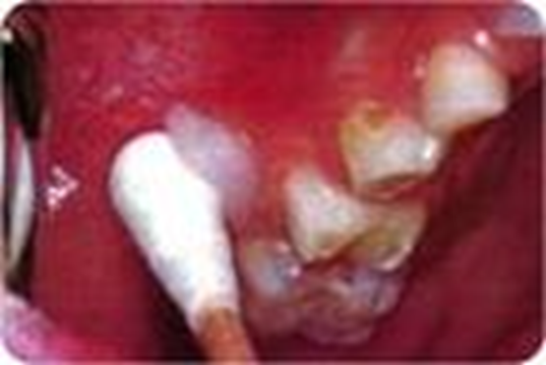
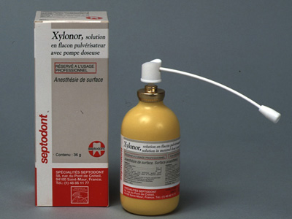
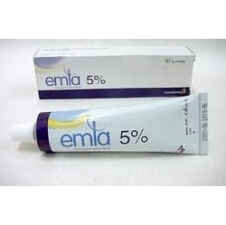

Slide 23
infiltracijska anestezija-lokalna
injiciranje anestetika na mjesto i oko mjesta operacijskog polja
daje se 5-10 min.prije zahvata
pri manjim operacijskim zahvatima:
-šivanje rane
-odstranjivanje kožnih i podkožnih promjena
-u stomatologiji

Slide 24
infiltracijska
s.c. - za anesteziranje kože, okolnog tkiva
i.v. – za anesteziranje ekstremiteta
i.a.- za anesteziranje zgloba- laparaskopske operacije

Slide 25
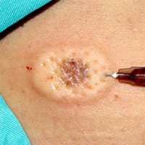
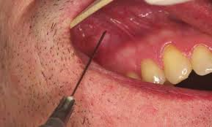

Slide 26
provodna anestezija-lokalna
anestetik se primjenjuje na pojedinačni živac (n.intercostalis,n.paravertebralis,n.ishiadicus) ili snop živaca koji inerviraju jednu cijelu regiju
time se postiže neosjetljivost na bol

Slide 27
spinalna anestezija-provodna
lokalni anestetik preko igle za lumbalnu punkciju se uštrcava u cerebrospinalni likvor koji okružuje kralježničnu moždinu
izvodi se u sjedećem ili bočnom položaju
indikacija su zahvati koji se izvode ispod pupka
nakon anestezije bolesnik mora ležati 24h na ravnome i popiti najmanje 3 l tekućine na dan

Slide 28
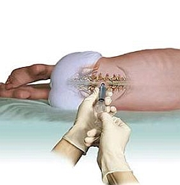
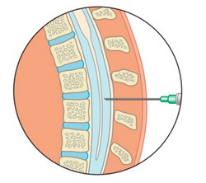

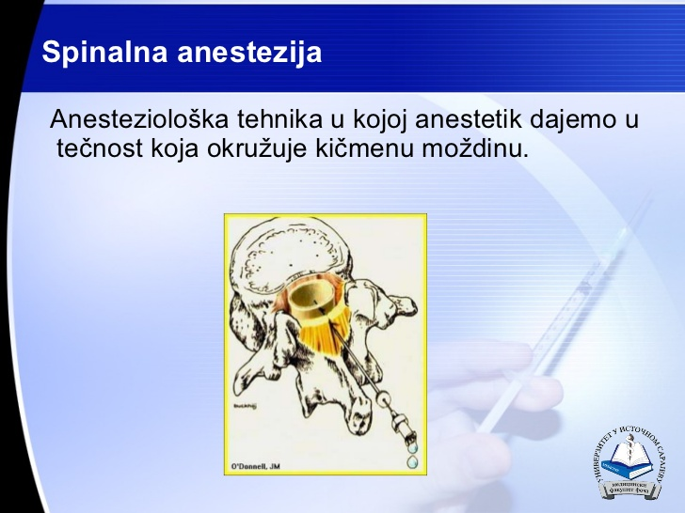
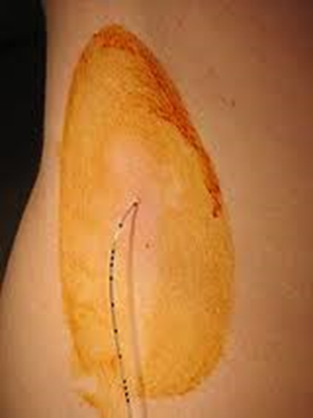

Slide 29
epiduralna anestezija-provodna
anestetik se uštrcava u prostor između kralježaka i ovojnice leđne moždine (epiduralni prostor)
anestezira se određena regija trupa koja postaje neosjetljiva ,dok je u ostatku trupa osjet očuvan
koristi se kod bezbolnog poroda s tim da se daju manje doze anestetika da bi se očuvala mišićna snaga, a otklonila bol

Slide 30
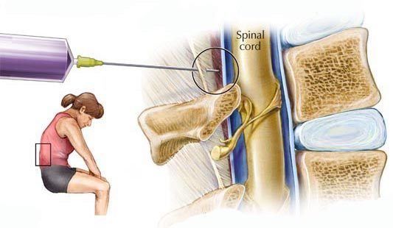
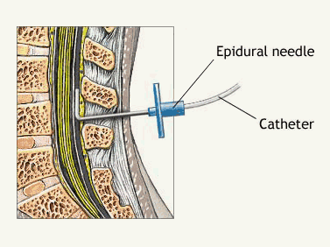
postavlja se tanka cjevčica ili kateter zbog produljenog davanja anestetika(između L2-L3-L4)
primjenjuje se kod zahvata na nogama,
zdjelici,donjem djelu trbuha,prsnom košu i plućima

Slide 31
regionalni blokovi-kaudalna-provodna
Anesteziranje određene grupe živaca (rame, ruka, noga, stopalo)
blokada pleksusa

Slide 32
opasnosti(rizici) od anestezije
moguće komplikacije:
- zastoj rada srca (veliki postotak smrtnosti)
- nedostatna plućna ventilacija
- hipotenzija
- aritmije
- ozljede živaca
- nuspojave na lijekove i anestetike

Slide 33
nastaju najčešće kod:
- dugotrajnih zahvata
- pretilih bolesnika
- u poodmakloj dobi
- pri hitnim zahvatima i anesteziji tijekom porođaja
uzroci:
- ljudska greška
- loše praćenje vitalnih funkcija
- neispravna oprema
- loša organizacija rada

Slide 34
Obavezna je kontrola vitalnih funkcija nakon svake pa i površinske anestezije, jer je svaki anestetik vazodilatator!!!

Slide 35
